Slide 1

Programación orientada a aspectos
Profesor: Cesar augusto López gallego
Paradigmas de programación

Slide 2
Programación orientada a aspectos DEFINICIÓN
Es un paradigma de programación cuya intención es habilitar una adecuada modularización de las aplicaciones al permitir la separación de las inquietudes transversales.
Fuente: https://learn.microsoft.com/

Slide 3
A Qué se refieren con inquietudes u obligaciones transversales?
Algunos Ejemplos
Autenticación
Auditoría
Operaciones sobre las bases de datos
Una obligación transversal es aquella que se repite en varias partes de un programa independientemente de si las secciones en las que aparece tienen relación directa.
https://codingornot.com/

Slide 4

Lo podemos solucionar usando el paradigma o.o. será la mejor forma?
Autenticación
Autenticación
Autenticación
Auditorías
Auditorías
Auditorías
Operaciones con BD
Operaciones con BD
Operaciones con BD
Aplicación Local
Aplicación Web
App Móviles

Slide 5

Una posible solución, usando el paradigma oo: interfaces y herencia
Puede agregar la funcionalidad nueva directamente a la clase. Sin embargo, eso le otorga otra responsabilidad a la clase y afecta negativamente al principio de "responsabilidad única".
Puede crear una clase nueva que ejecute esta funcionalidad y que la llame desde la clase antigua. Esto hace surgir un nuevo problema: ¿qué ocurre si quiere usar la clase sin la funcionalidad nueva?
Podría heredar una clase nueva y agregar la nueva funcionalidad, pero eso podría dar como resultado varias clases nuevas. Por ejemplo, digamos que tiene una clase de repositorio para crear, leer, actualizar y eliminar (CRUD) operaciones de la base de datos y quiere agregarle auditoría. Más adelante, quiere agregar la validación de datos para asegurarse de que estos se usan de la forma correcta. Después, es posible que desee autenticar el acceso para asegurarse de que solo los usuarios autorizados puedan acceder a las clases. Estos son los problemas que podría encontrar: es posible que tenga clases que implementen los tres aspectos y algunas que implementen solo dos de ellos, o incluso uno solo. ¿Con cuántas clases terminará?
Fuente: https://learn.microsoft.com/

Slide 6
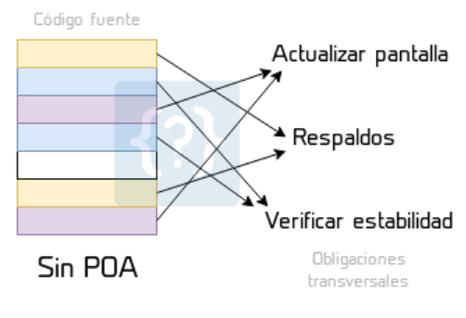
Una posible solución, usando el paradigma oo: interfaces y herencia
Podría ser necesario implementar la interface de manera diferente en cada clase, al final habría código distinto en cada clase relacionada con la interface.
Se necesitaría hacer llamados explícitos a los métodos comunes cada vez que sea necesario desde distintos puntos del código, lo que en aplicativos grandes puede resultar numeroso y complejo.
El diseño entre las clases y las interfaces, sumadas a las herencias, podría incrementar la complejidad de las jerarquías.
Fuente: https://codingornot.com/

Slide 7

APARECEN Los problemas
Ir en contra el principio “No te repitas” (DRY, por sus siglas en inglés): Replicar el mismo código en varias partes del proyecto o entre varios sistemas
Cualquier modificación a los requisitos provoca un cambio masivo en el programa.
Mantenimiento difícil y costoso.

Slide 8

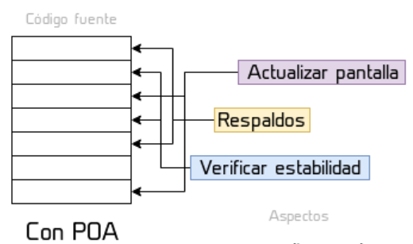

La mejor solución: POA (AOP)
Si alguna funcionalidad de un código o conjunto de códigos se repite en diferentes módulos, lo mejor sería extraerla del programa principal, convertirla en un aspecto y especificar mediante reglas en qué partes del código se va a repetir este Aspecto.
Este enfoque de implementación de la característica de la modularidad, es algo que a la POO no le es posible pero la complementa
Fuente: https://codingornot.com/
Los aspectos se tejen de forma dinámica a los programas en tiempo de ejecución

Slide 9
Ventajas de poa (AOP)
Los desarrolladores pueden crear aspectos separados que contengan el código del aspecto específico, y luego envolverlo(wrap) dinámicamente en el programa en tiempo de ejecución. Esto puede ahorrar una cantidad significativa de tiempo y esfuerzo, así como hacer el programa más fácil de mantener.
Facilita la adición de nuevas funcionalidades a un programa. Esto se debe a que los aspectos se pueden escribir independientemente del código en el que se van a envolver. Como resultado, a menudo es posible añadir nueva funcionalidad simplemente escribiendo un nuevo aspecto y tejiéndolo en el programa, sin tener que hacer ningún cambio en el código existente.
Los aspectos pueden ser dinámicamente envueltos dentro y fuera de un programa en tiempo de ejecución, sin requerir ningún cambio en el código del programa. Esto puede ayudar a mejorar la flexibilidad en la adaptación de un programa: para trabajar en un nuevo entorno o con nuevos datos.
Mejorar la calidad de un programa facilitando la adición de código para pruebas y depuración
Fuente: https://techlib.net/

Slide 10
Conceptos de aop
Puntos de unión: puntos específicos en la ejecución de un programa, como la invocación de un método o el manejo de una excepción
Aspecto (aspect): funcionalidad transversal (se repetirá a lo largo del sistema) que será implementada de forma separada. Es el concepto principal del paradigma puesto que representa la sección de código que se separó del resto del programa.
Consejo (advice): es el código que ejecutará el aspecto (cuerpo del algoritmo).
Punto de corte (pointcut): es el que se encarga de especificar mediante expresiones regulares (regex) en qué parte del programa se debe de insertar un aspecto. Son las expresiones que se utilizan para identificar los puntos de unión

Slide 11
Implementación de AOP con proxys dinámicos
Un proxy dinámico (en este contexto) es una clase generada en tiempo de ejecución que se puede usar para envolver un objeto y aplicarle algunos aspectos.
Con los objetos proxy, puede crear un contenedor alrededor del objeto original e interceptar llamadas a métodos para agregar comportamiento adicional. Esto puede resultar útil para implementar cuestiones transversales como la seguridad o el almacenamiento en caché.
Para generar servidores proxy dinámicos:
Defina una interfaz que represente los métodos que desea interceptar.
Utilice una biblioteca generadora de proxy para crear un objeto proxy que implemente esta interfaz.
Adjunte interceptores al proxy para capturar y manejar llamadas a métodos
.NET proporciona bibliotecas como Castle.DynamicProxy, RealProxy, DispatchProxy que facilitan este proceso.La clase DispatchProxy en C# es una forma de implementar AOP.
DispatchProxy es una clase base que le permite crear servidores proxy dinámicos para interfaces, que pueden interceptar llamadas a métodos y agregar comportamientos adicionales. Esto se logra anulando el método Invoke, que se llama cada vez que se llama a un método en el proxy.

Slide 12
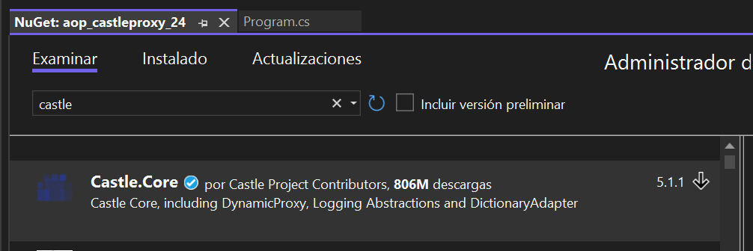
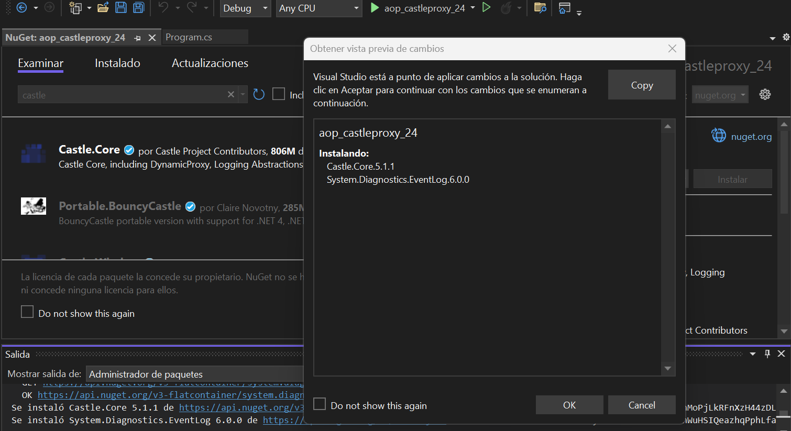
Incluir castle proxy en el proyecto de visual studio
Clic derecho sobre el proyecto y administrar paquetes nuget y buscar castle core versión (la versión más actualizada de castle proxy)

Slide 13
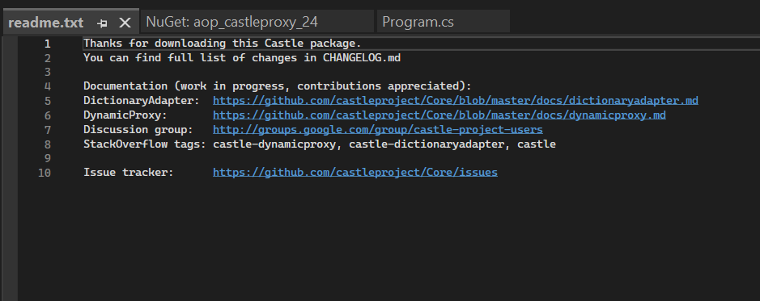
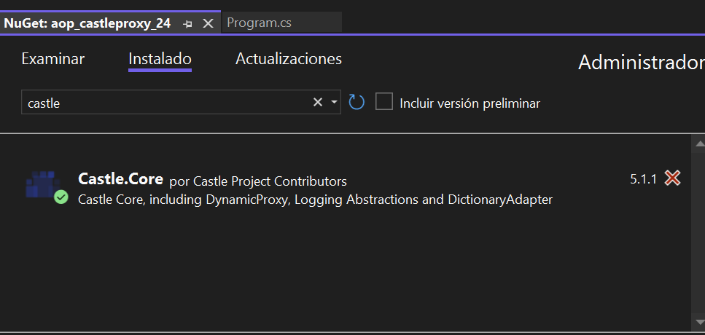

Slide 14

Gracias
CESAR.LOPEZG@UPB.EDU.CO

